Slide 1
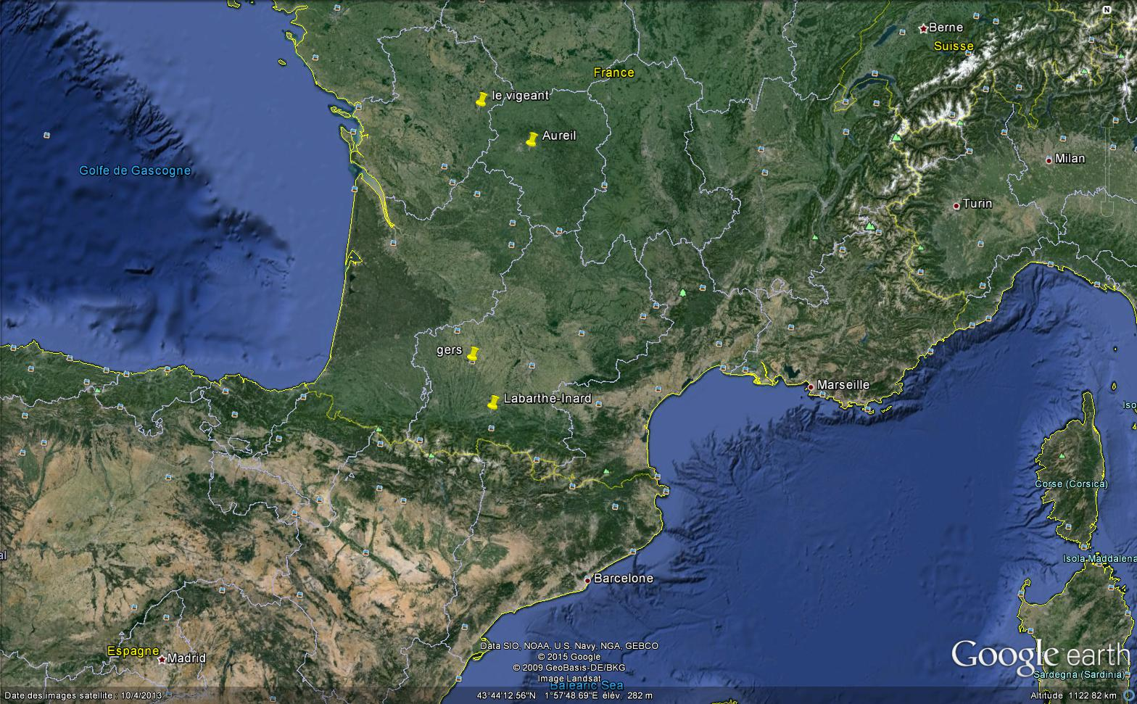
Aureil voit la chute sur fond de constellation du verseau ( 15 à 0°). A l’horizon, l’objet étant encore lumineux, son altitude est donc au moins supérieure à 25 Km. Il est situé à une distance au moins supérieure à 550 km si son horizon est à 0°, > 230Km si horizon à 5° (cas de masquage relief ?). Si l’altitude en fin d’observation est plus grande, ces distances sont elle-même plus grandes. En début d’observation , l’altitude est plus haute , avec une élévation non nulle et une distance à l’objet au final plus petite (ex: 300 Km pour 10° et altitude 60km)
Noter que Aureil indique 21H alors que les 3 autres observations sont plus proches de 22h
Teta = ecart angulaire géocentrique
Teta² ~ 2H/R pour observation horizon
Teta ~ - Tan( El)+Racine( Tan(El) 2 + 2H/R)
pour observation à elevation El
avec H altitude objet et R rayon terre
Le-Vigean voit la chute sans préciser l’élévation. Les points d’observation et les tranches d’azimut sont proches de celles de Aureil et créent de grands recouvrements même au-delà même au-delà de 500 km.
Roquelaure (Gers) ne donne pas d’elevation, donc peut se trouver n’importe où dans un cercle au moins supérieur à 500 km et dans le cône sud Sud ouest. Est compatible de Le Vigean, et plus marginalement de Aureil avec l’hypothèse d’une distance d’au moins 500 Km d’Aureil (horizon Aureil bas proche de 0 et/ou une altitude objet >> 20 Km). Gers a probablement continué à voir l’objet quand Aureil ne le voyait plus (donc fin de visibilité Aureil avec altitude >> 20 km), ce qui pourrait expliquer la différence de couleur
Cercle à 500 km d’Aureil
Labarthe indique une élévation 100m ?? A priori plutôt faible sans être nulle., disons entre 10 ° et 20°, pas d’indication d’azimut. Peut se trouver n’importe où dans un couronne mini 70 Km ( Alt 25 Km , EL 20°) ) à maxi 300km ( Alt 60 km El 10°). Peut donc être compatible de Le-Vigean , de Gers et d’Aureil,.
Début de la zone de recouvrement
Compatibilité des caps: Aureil et Labarthe voient un cap Est ouest , alors que Vigean voit un cap Nord sud . L’observation d’Aureil parait fiable ( observation sur fond de constellation Verseau traversée d’est ouest ). Celle de cap Nord Sud de Vigean n’est pas cohérente avec Aureil vu la proximité des deux lieux au regard de la grande distance à l’objet de plusieurs centaines de km.

